Slide 1
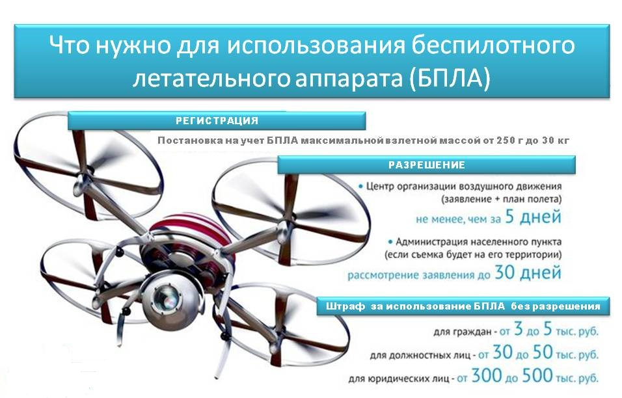
Порядок использования воздушного пространства РФ беспилотными, воздушными судами (БВС)
Для выполнения полетов БВС установлен разрешительный порядок использования воздушного пространства, независимо от класса воздушного пространства, в котором выполняется полет.
При необходимости использования воздушного пространства БВС над населенным пунктом пользователю воздушного пространства (гражданину – владельцу БВС) необходимо получить разрешение органа местного самоуправления такого населенного пункта.
Администрацией города Элисты принято постановление от 13.11.2023 № 2086 «Об утверждении Административного регламента предоставления муниципальной услуги «Выдача разрешений на выполнение авиационных работ, парашютных прыжков, демонстрационных полетов воздушных судов, полетов беспилотных воздушных судов (за исключением беспилотных воздушных судов с максимальной взлетной массой не менее 0,25 кг), подъема привязных аэростатов в границах города Элисты Республики Калмыкия, посадки (взлета) на площадки, расположенные в границах города Элисты, сведения о которых не опубликованы в документах аэронавигационной информации».
Приказами Минтранса России от 09.03.2016 № 47 «Об установлении зон ограничения» и № 48 «Об установлении запретных зон», в воздушном пространстве Российской Федерации установлены запретные зоны и зоны ограничения полетов.
За нарушение правил использования воздушного пространства Российской Федерации Кодексом Российской Федерации об административных правонарушениях установлена соответствующая ответственность.

